Slide 1
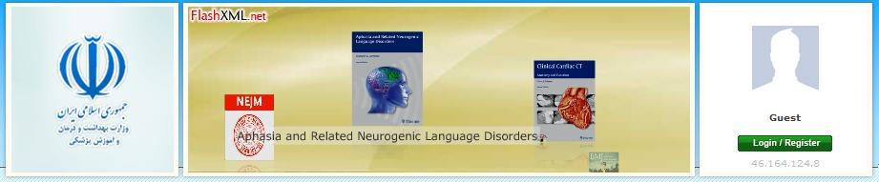
آشنایی با پورتال منابع دیجیتالی وزارت بهداشت، درمان و آموزش پزشکی (پورتال دانشیار)
PMDR
Portal of Medical Digital Resources
جهت استفاده دانشجویان
تهيه و تنظیم: مریم رزمخواه
دیماه 1390

Slide 2
PMDR مخفف چیست؟
نظر به مشکلات موجود در دسترسی کاربران به منابع کتابخانه دیجیتال پزشکی و جهت رفع مسئله پورتال منابع الکترونیکی پزشکی با همکاری مرکز توسعه و هماهنگی اطلاعات و انتشارات علمی معاونت تحقیقات و فناوری و کمیته تامین منابع علمی وزارت بهداشت، پورتالی بنام PMDR تهیه و در اختیار کاربران دانشگاههای علوم پزشکی قرار گرفته است. در حال حاضر کاربران محترم از طریق آدرس زیر به اغلب پایگاههای اطلاعاتی بصورت کامل دسترسی دارند. از این روی لازم است که اعضای هیات علمی ، پژوهشگران و دانشجویان از طریق IP دانشگاه به آدرس مذکور مراجعه نموده و جهت استفاده از امکانات پورتال در سایت مورد نظر ثبت نام نمایند.
http://www.pmdr.hbi.ir
PMDR مخفف (Portal of Medical Digital Resources )میباشد.
با تایپ آدرس http://www.pmdr.hbi.ir/ ، صفحه اصلی پورتال PMDR در برابر شما گشوده میشود.

Slide 3
نحوه استفاده: بدون گذراندن مراحل ثبت نام
براي دسترسی به تمامی امکانات و ابزارهایی که این پورتال در اختیار شما قرار میدهد، لازم است که شما داراي یک حساب شخصی (Member Account) باشید.
اما بدون ساختن حساب کاربري شخصی، لوگوي مرکز آموزشی شما، و در صورت ارتباط با پورتال از IP معتبر عنوان Guest برای شما نمایش داده خواهد شد.

Slide 4
لوگوی سازمان
عنوان Guest: نشاندهنده عدم ثبت نام شما در پورتال و حضورتان بعنوان مهمان است.

Slide 5
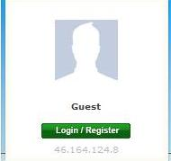
ثبت نام
با کلیک کردن Member Login-Register صفحه سیستم تعیین هویت در مقابل شما باز میشود که با کلیک بر روی New Account میتوانید حساب شخصی خود را ایجاد نمائید.

Slide 6
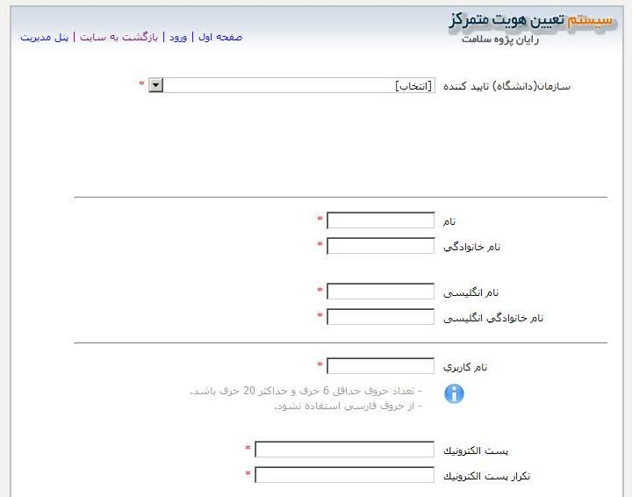
فرم درخواست مشخصات

Slide 7
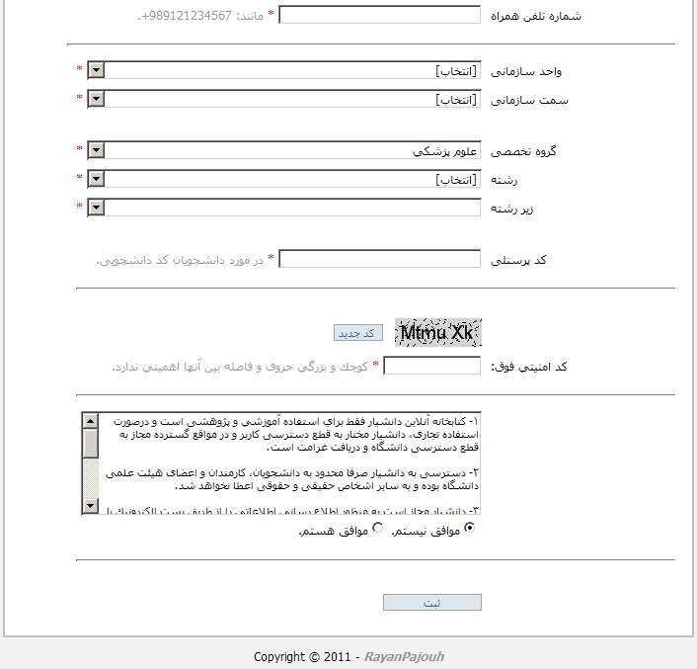
فرم درخواست مشخصات (ادامه)

Slide 8
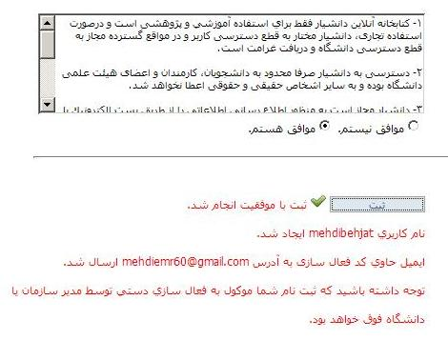
با وارد کردن اطلاعات شخصی خود در فرم باز شده ، اطلاعات شما ثبت شده و پیامی حاوی کد فعال سازی به پست الکترونیکی شما ارسال میشود. دقت کنید تعداد حروف نام کاربری که انتخاب میکنید باید حداقل 6 حرف و حداکثر 20 حرف باشد. پس از دریافت این کد میتوانید ثبت نام خود را با تعریف رمز عبور تکمیل کنید. به خاطر داشته باشید که فعال شدن حساب شخصی شما و امکان استفاده از آن براي lin in کردن منوط به تائید حساب شما توسط کاربر مدیر دانشگاه یا مرکز آموزشی پژوهشی شما خواهد بود. پس از تعیین هویت توسط سیستم و بازگشت به پورتال نام کاربر به جاي لوگوي مرکز نمایش داده میشود.

Slide 9
با وارد کردن اطلاعات شخصی خود در فرم باز شده ، پیام جدیدی بنام Reg را از فرستنده ای بنام reg@nicsolution.com در Inbox ایمیل خود دریافت خواهید نمود.
اطلاعات شما ثبت شده و پیامی حاوی کد فعال سازی به پست الکترونیکی شما ارسال میشود. پس از دریافت این کد میتوانید ثبت نام خود را با تعریف رمز عبور تکمیل کنید. به خاطر داشته باشید که فعال شدن حساب شخصی شما و امکان استفاده از آن برايlog in کردن منوط به تائید حساب شما توسط کاربر مدیر دانشگاه یا مرکز آموزشی پژوهشی شما خواهد بود.
پس از تعیین هویت توسط سیستم و بازگشت به پورتال نام کاربر به جاي لوگوي مرکز نمایش داده میشود.

Slide 10
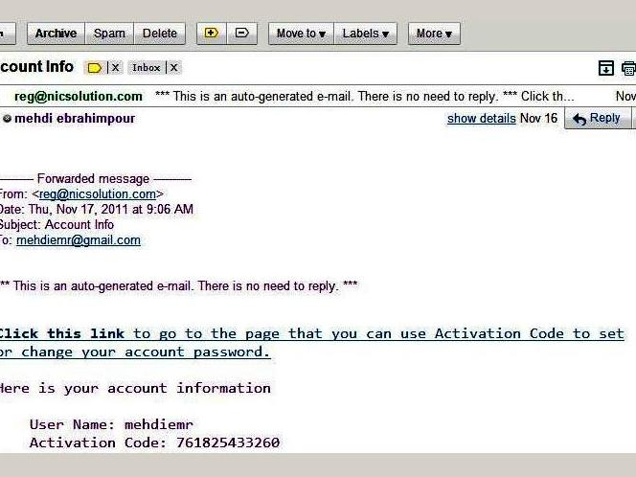

Slide 11
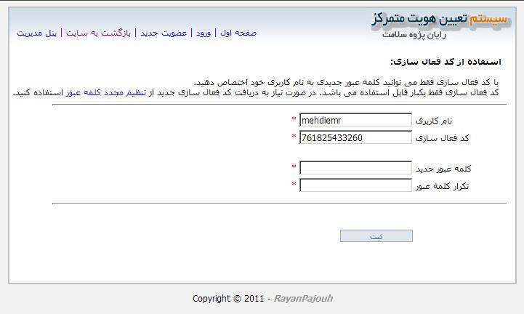
با کلیک بر روی لینک موجود در ایمیل خود به صفحه ای راهنمائی خواهید شد که در آن با استفاده از کد فعال سازی میتوانید برای حساب کاربری خود کلمه عبور خود را تعریف نمائید.
این کد فعال سازی بطور خودکار بر روی صفحه موجود خواهد بود. شما فقط مجازید که در این صفحه Password جدیدی برای خود تعریف نمائید.

Slide 12
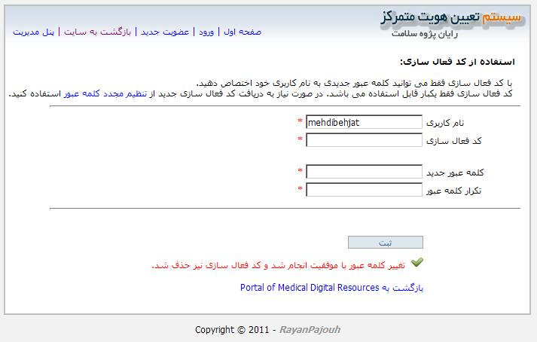

Slide 13
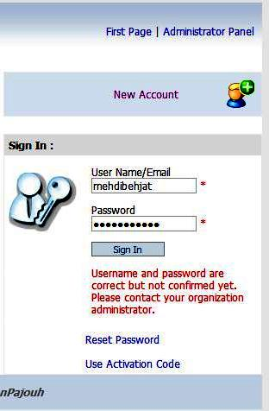
log in شدن و استفاده انحصاری از منابع اطلاعاتی موجود در پورتال منوط به تائید حساب شما توسط ریاست کتابخانه مرکزی دانشگاه شما خواهد بود. پس از تعیین هویت توسط سیستم و بازگشت به پورتال نام کاربر به جاي لوگوي مرکز نمایش داده میشود.

Slide 14
فراموشی کلمه رمز و یا تغییر آن
برای تعریف مجدد کلمه عبور، نیاز دوباره به کد فعال سازی است. از آنجا که کد فعال سازی در هر بار ثبت نام و یا تغییر کلمه عبور تنها برای همان یکبار معتبر است، لازم است برای تغییر دادن کلمه عبور دوباره کد فعال سازی جدیدی را در ایمیل خود دریافت نمائیم. بدین منظور با کلیک بر روی گزینه Reset Password میتوان این مراحل را به انجام رساند.

Slide 15
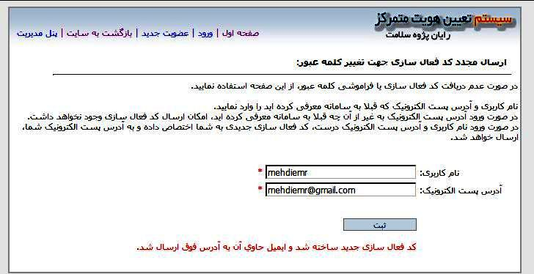

Slide 16
پایگاههای اطلاعاتی- Databases
با کلیک کردن بر روي اینtab لیست کاملی از پایگاههاي اطلاعاتی قابل دسترسی از طریق پورتال دانشیار که دانشگاه یا مرکز پژوهشی شما مشترك آنها شده است، به تفکیک ناشر یا شرکت ارائه دهندۀ هر یک نمایش داده میشود. در اینجا هم براي هر مجموعه تعداد عناوین موجود در آن (این بار به صورت کلی و نه موضوعی)، اطلاعات تکمیلی در مورد آن مجموعه، خود آموز استفاده از آن مجموعه، نظراتی که سایر کاربران دربارۀ آن ثبت کرده اند و یک خطکش که تعداد روزهاي باقیمانده از اشتراك دسترسی دانشگاه یا مرکز شما را به مجموعهي مزبور نشان میدهد ارائه شدهاند. همچنین در مقابل نام هر مجموعه یک آیکن مربع شکل کوچک با نشان یک پیکان وجود دارد که با کلیک روي آن میتوانید وارد صفحهي اصلی آن مجموعه روي سایت ناشر یا شرکت ارائه دهنده شوید.

Slide 17
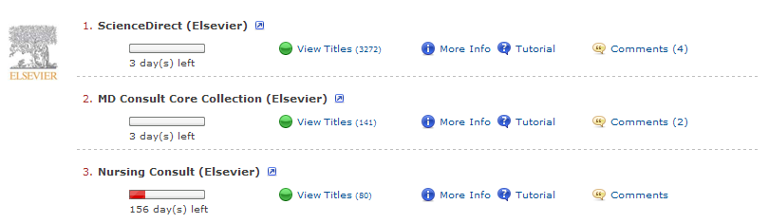
نام ناشر
نظراتی که درباره پایگاه اطلاعاتی از طرف کاربران درج شده است.
خود آموز استفاده از مجموعه
نشاندهنده تمامی عناوین مجلاتی است که در پایگاه مورد نظرایندکس شده است.
بیانگر روزهای باقیمانده از اشتراک پایگاه اطلاعاتی

Slide 18

چگونگی ورود به پایگاه های اطلاعاتی
در انتهای اسامی پایگاههای اطلاعاتی موجود آیکن کوچک مربع شکلی وجود دارد که با کلیک بر روی آن میتوان به وبسایت پایگاه مورد نظر وارد یافت.

Slide 19
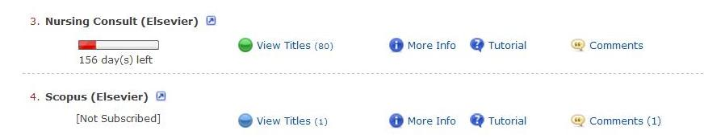
در وضعیت View Only Subscribed Databases تنها پایگاههای نمایش داده میشوند که امکان استفاده از منابع اطلاعاتی شان برای کاربر فراهم است. در حالت View All Databases ، اسامی کلیه پایگاه های اطلاعاتی اعم از اینکه مرکز آموزشی شما در استفاده از منابع اطلاعاتی آنها اشتراک دارد یا خیر، نمایش داده می شود. در شکل زیر نمایی از این وضعیت را ملاحظه میفرمائید. بر همین در کنار عبارت View Titles دایره های سبز وآبی رنگی وجود دارند. دایره سبز در کنار نام یک پایگاه نشان میدهد که مطابق قراردادهاي دانشگاه یا مرکز پژوهشی خود به ژورنال مورد نظر در آن پایگاه دسترسی دارید و در غیر این صورت یک دایرۀ آبی رنگ در کنار نام پایگاه میبینید که بیانگر عدم دسترسی شما به پایگاه مورد نظر است.

Slide 20
View Titles
با کلیک کردن روي View Titles زیر نام هر مجموعه، تمامی عناوین موجود در آن مجموعه نمایش داده میشود. زیر نام هر ژورنال پایگاههاي اطلاعاتی ارائه دهندۀ آن،ISSN ، ناشر و طبقه بندي موضوعی آن ژورنال ذکر شده اند. در قسمت بالاي این لیست یک جعبۀ جستجو قرار داده شده که امکان جستجوي سریع و آسان یک کلید واژه را در عناوین ژورنالهاي موجود در این پایگاه به کاربر میدهد.

Slide 21
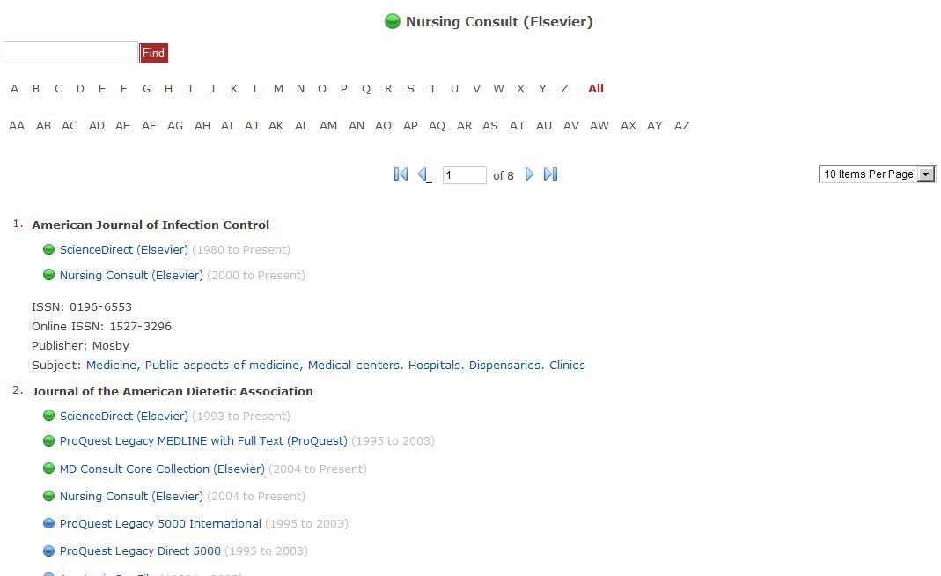
جعبه جستجو
پایگاههای اطلاعاتی ارائه دهنده
شماره استاندارد بین المللی مجلات- ISSN
طبقه بندی موضوعی

Slide 22
A To Z
این Tab لیستی کامل از تمام عناوین کتابهاي الکترونیک و ژورنالهاي قابل دسترسی از طریق پورتال دانشیار است که به ترتیب حروف الفبا نمایش داده میشود. با کلیک کردن بر روي لینک مجموعۀ حاوي هر عنوان در یک صفحۀ جدید صفحۀ آن کتاب یا ژورنال روي وبسایت ناشر یا شرکت ارائه دهندۀ آن باز میشود. در این قسمت که عمدتاً براي یافتن کتابهاي الکترونیک و ژورنالها بر اساس نام آنها مناسب است امکان دسترسی به عناوین بر اساس حروف اول و دوم نام عنوان و یا از طریق جستجوي تمام یا بخشی از نام عنوان، موضوع و یا ناشر آن در جعبۀ جستجوي گوشۀ بالاي صفحه در سمت چپ وجود دارد.

Slide 23
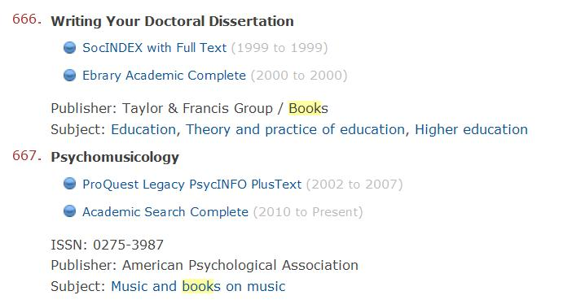
عبارت Book در آیتم ناشر، نشانگر آن است که منبع مورد نظر ما یک کتاب است.
شماره ISSN بیانگر آن است که منبع مورد مجله است.

Slide 24
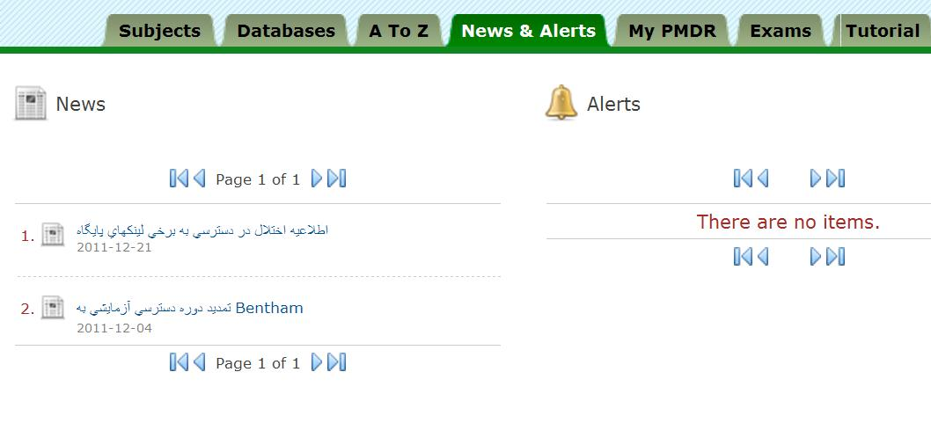
News & Alerts
در این بخش کاربر میتواند اخبار و هشدارهایی را که تنظیمات آنها قبلاً توسط Administrator پورتال انجام شده است مشاهده کند. عناوین نمایش داده شده اخبار و هشدارهاي مربوط به منابع الکترونیکی موجود بر روي PMDR هستند.

Slide 25
My PMDR
این بخش که در واقع فضای شخصی شما در پورتال است، شامل زیرمجموعه های زیر است:
1) My Profile Settings
2) My Alerts
3) My Favorites
4) My Rss
5) My Recent Usages

Slide 26
My Profile Settings
این بخش در حقیقت سیستم تعیین هویت متمرکز است که برای انجام تنظیماتی همچون تغییر رمز عبور از آن استفاده میشود.

Slide 27

My RSS
آر.اس.اس ( Really Simple Syndication یا Rich Site Summary )
آر. اس . اس در حقیقت تشکیل ارتباط‌های بسیار ساده و فایلی با فرمت xml است که آخرین عناوین سایت های خبری، وبلاگ‌ها ،وسایت‌هایی از این دست را شامل می‌شود. با بروز شدن سایت، فایل آر.اس.اس به طور خودکار بروز شده و بدین ترتیب تازه‌ترین عناوین خبری، چکیدۀ هر گزارش یا خبر را اطلاع رسانی میکند که در کنار آن پیوندی وجود دارد. مزیت RSS آن است که بدون آنکه نیازی باشد به سایت های مختلف بروید مطالب آن ها را روی یک صفحه به ترتیبی که خودتان مرتب کرده اید دیده و آنگاه به طور انتخابی مطالبی را که می خواهید کامل بخوانید روی سایت اصلی ببینید. به این ترتیب بدون آن که درگیر تمام مطالب جدید و قدیم سایت ها بشوید برنامه خبرخوان مطالبی را که شما نخوانده اید برایتان جدا کرده است.
وظیفه اصلی RSS قابل دستیابی کردن اطلاعات و صرفه‌جویی است.

